Slide 1
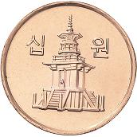
10진수
+
=

Slide 2
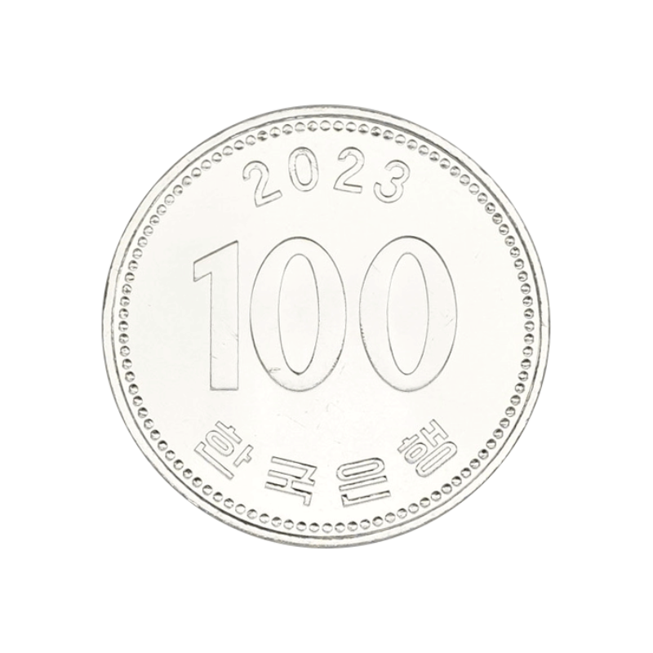
10진수

Slide 3
2진수
101
+ 1
=110

Slide 4
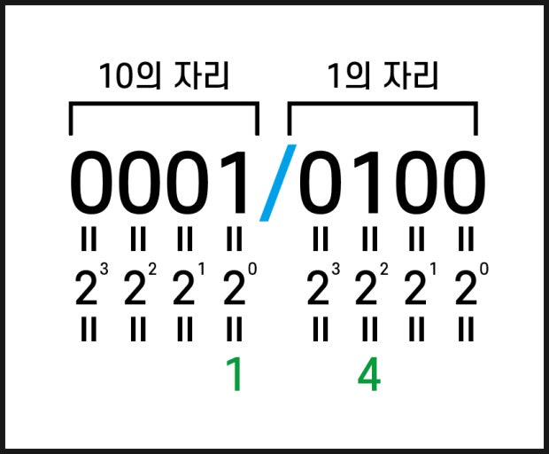
2진수를 16진수로 변환

Slide 5
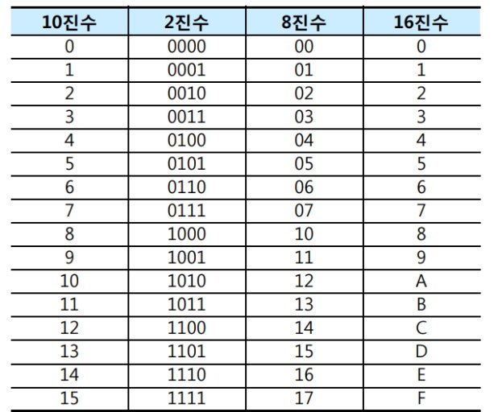

Slide 6
